Slide 1



Introducción
Variables, tipos de datos y operadores

Slide 2
¿Qué es Python?
Python es un lenguaje de programación interpretado y de alto nivel.
Es multiplataforma y multipropósito, utilizado en:
Ciencia y análisis de datos
Inteligencia artificial y machine learning
Otros como desarrollo web, de aplicaciones, etc
Ofrece una gran cantidad de bibliotecas y frameworks que simplifican tareas complejas.
Favorece el desarrollo rápido y el código legible.

Slide 3
¿Qué es una Variable?
Una variable es un espacio en memoria que almacena un valor.
Se utilizan para nombrar datos en un programa.
En Python, las variables no necesitan declaración previa de tipo.

Slide 4
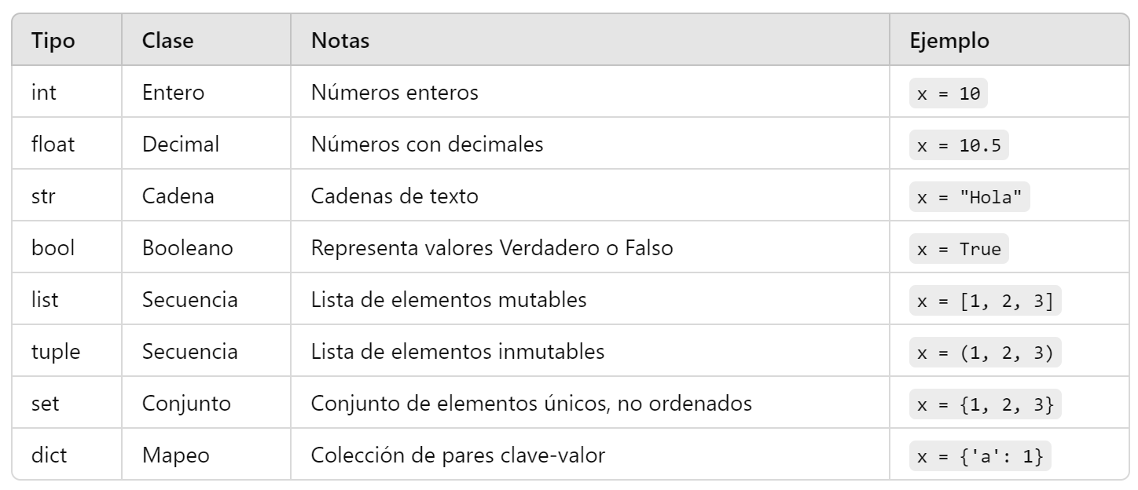
Tipos de variables

Slide 5

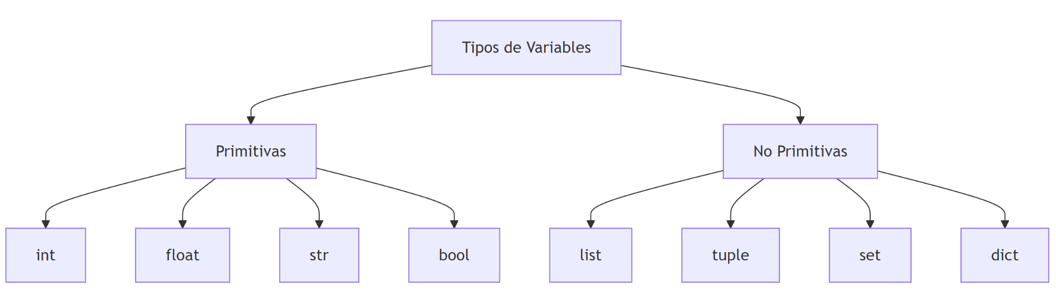

Slide 6
Primitivas vs objetos
Primitivas:
Tipos básicos: int, float, bool, str.
Simples: Almacenan un único valor.
Inmutables: No se pueden modificar.
Almacenamiento directo en memoria.
No Primitivas (objetos):
Tipos complejos: list, tuple, set, dict…
Estructuradas: Pueden contener múltiples valores.
Mutables o inmutables (dependiendo del tipo).
Referencias en memoria.
Nota
Inmutable significa que el valor no se modifica, pero si a una variable tipo int le asignas otro valor, lo que está ocurriendo es una reasignación

Slide 7
Operadores
¿Qué son?: Son símbolos que permiten realizar operaciones sobre valores o variables.
¿Por qué son importantes?: Permiten realizar cálculos, comparar valores, controlar el flujo y asignar valores.
Principales tipos:
Aritméticos: Operaciones matemáticas.
Comparación: Evalúan igualdad o diferencias.
Lógicos: Combinan o niegan condiciones.
Identidad y Pertenencia: Trabajan con objetos y secuencias.

Slide 8
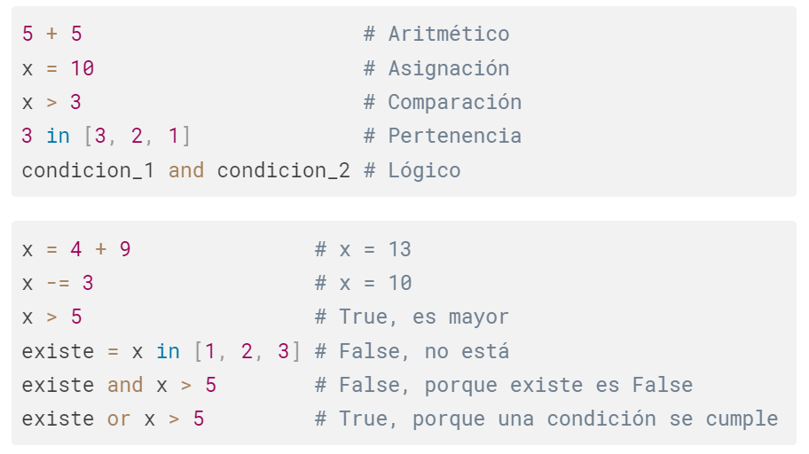
Operadores

Slide 9
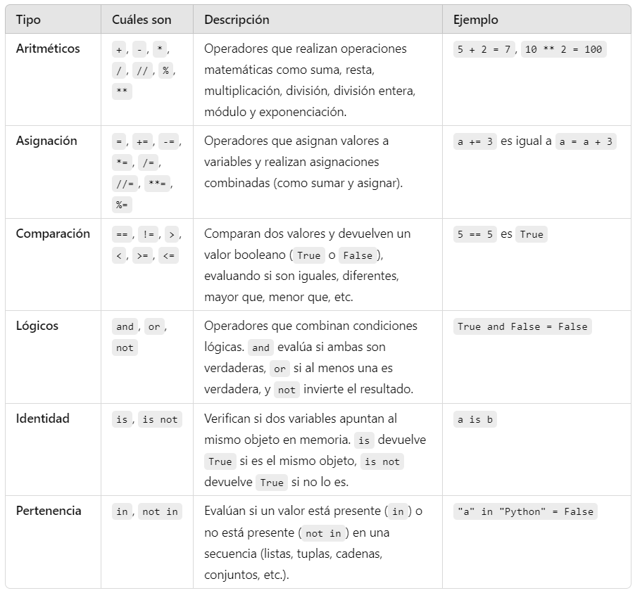
Operadores

Slide 10
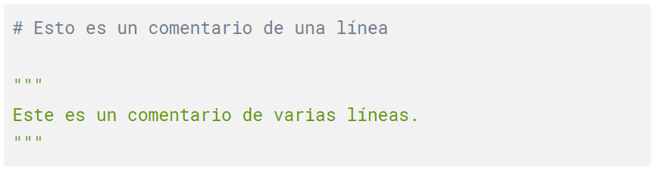
Comentarios
Son anotaciones que puedes agregar a tu código para documentar qué hace o como recordatorios de funcionalidades pendientes. Estas líneas no son ejecutadas por el programa, lo que los hace útiles para explicar partes del código o dejar notas para el futuro.

Slide 11

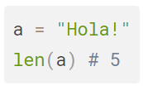

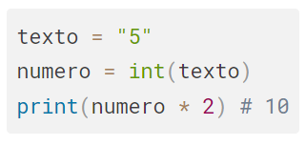
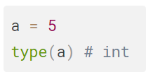
Funciones integradas
Python incluye muchas funciones integradas que puedes usar sin necesidad de importar módulos. Algunas de las más comunes son:
print(): Muestra un mensaje o el valor de una variable en la consola.
type(): Retorna el tipo de dato de un valor o variable.
len(): Retorna la longitud de una colección (por ejemplo, listas, cadenas de texto).
input(): Permite al usuario ingresar datos desde la consola.
int(), float(), str(): Convierte valores entre tipos de datos (casting).

